Slide 1

基于多任务学习的多用户负荷联合预测研究
本科毕业论文答辩
学生：吴优
导师：肖江文
答辩日期：2023年5月26日

Slide 2
01
课题背景及研究意义
目录
02
主要研究内容
CONTENTS
03
实验设计和结果分析
04
总结与展望

Slide 3
01 课题背景和研究意义

Slide 4
课题背景和研究意义
主要研究内容
实验设计和结果分析
总结与展望
论文的研究背景
近年来，随着智能电网和智慧城市建设的不断推进，对多用户负荷预测精度的要求越来越高。然而，传统的单一负荷预测模型只能针对单一用户或单一区域的电力负荷进行预测，难以适应复杂的多用户、多区域的电力负荷预测任务。
在此背景下，基于多任务学习的多用户负荷联合预测成为了当前研究的热点之一。多任务学习是指在一个模型中学习多个相关的任务，以提高模型的泛化能力和预测精度。利用多任务学习提高预测精度，提高预测的稳定性。

Slide 5
课题背景和研究意义
主要研究内容
实验设计和结果分析
总结与展望
论文的研究意义
本研究旨在设计一种多任务学习预测模型，该方法采用共享层和任务特定层相结合的模型架构，可以充分利用多个用户之间的相似性和差异性，并通过共享参数来降低模型的复杂度和训练时间。同时，该方法还可以提高负荷预测的准确性和泛化能力。
本文所提出的多任务模型可以为用户数据预测任务提供一个有效的解决方案，本文所提出的基于多任务学习的多用户负荷联合预测研究，不仅能够提高电力负荷预测的准确度和效率，还具有广泛的应用前景和实际意义。

Slide 6
02 主要研究内容

Slide 7




课题背景和研究意义
主要研究内容
实验设计和结果分析
总结与展望
1.数据预处理
本文所使用的AMPds数据集是一个公开的高精度电力数据集，由加拿大不列颠哥伦比亚大学的电力组提供。该数据集包含来自全球不同地区的家庭的电力负荷数据，每小时纪录一次。本文使用的是同一地区内28个用户的负荷数据。但不同用户数据的起止时间不同，需要筛选拥有相同时间段的用户数据，并进行对齐处理，以及一些缺失值问题需要进行处理
处理前每个数据集的起止日期不同
经过数据处理后数据对齐为开始时间为2016.6.9日0时至2018.1.29日23时
缺失值采用插值的方法进行处理，插入上一个时刻的值进行补全。

Slide 8
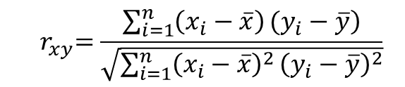
课题背景和研究意义
主要研究内容
实验设计和结果分析
总结与展望
2.相关性分析
2.1 皮尔逊系数
皮尔逊系数（Pearson correlation coefficient）也称为皮尔逊相关系数，是用来衡量两个变量之间线性关系强度的统计量。其值介于-1和1之间，接近1时表示两个变量呈正相关关系，接近-1时表示两个变量呈负相关关系，接近0时表示两个变量之间不存在线性关系。 以下是皮尔逊计算公式：
$${ r}_{xy}=\frac{\left.\sum_{i=1}^{n}{\left(x_{i}−\overline{x}\right)}(y_{i}−\overline{y}\right)}{\sqrt{\sum_{i=1}^{n}{{\left(x_{i}−\overline{x}\right)}^{2}}{\left(y_{i}−\overline{y}\right)}^{2}}}$$

Slide 9
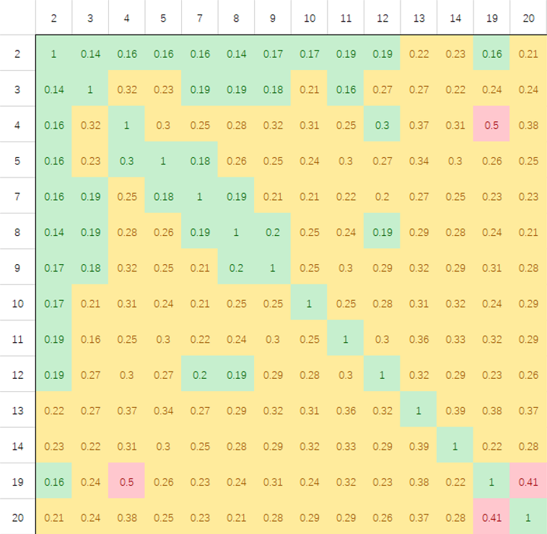
课题背景和研究意义
主要研究内容
实验设计和结果分析
总结与展望
这是用户负荷数据之间皮尔逊系数相关矩阵，绿色部分表示相关性较弱，黄色部分表示相关性一般，红色表示相关性较强。
用户4和用户19之间皮尔逊系数达到0.5，用户19和用户20之间达到0.41

Slide 10
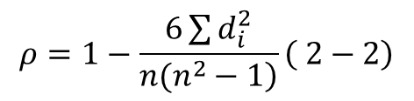
课题背景和研究现状
主要研究内容
实验设计和结果分析
总结与展望
2.相关性分析
2.2 斯皮尔曼系数
斯皮尔曼系数（Spearman correlation coefficient）是一种用于衡量两个变量之间相关性的非参数方法。它基于每个变量的排名而不是原始数据值来计算相关系数。斯皮尔曼系数可以衡量两个变量是否具有单调关系，并且可以在数据集中存在异常值或偏差时提供更稳健的结果。
以下是斯皮尔曼的计算方法：
(1)对每个变量的数据进行排名（从小到大排名），如果出现相同值，则取平均排名。
(2)计算每个观测值的排名差（di），即第一个变量排名减去第二个变量排名。
(3)计算排名差的平方和（Σdi²）’
(4)根据公式(2-2)计算斯皮尔曼系数ρ，其中n是数据点的数量
$$\begin{aligned}&ρ=1−\frac{6\sum{d_{i}^{2}}}{\left.n(n^{2}−1\right)}\#\left( 2−2\right)\end{aligned}$$

Slide 11
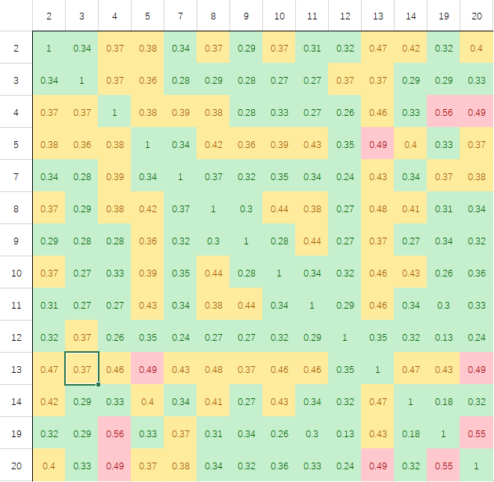
课题背景和研究现状
主要研究内容
实验设计和结果分析
总结与展望
这是用户负荷数据之间斯皮尔曼系数相关矩阵，绿色部分表示相关性较弱，黄色部分表示相关性一般，红色表示相关性较强。
用户4和用户19之间斯皮尔曼系数达到0.56
用户19和用户20之间达到0.55
用户5和用户13之间相关性系数达到0.49

Slide 12
课题背景和研究现状
主要研究内容
实验设计和结果分析
总结与展望
3.多任务学习
多任务学习（multi-task learning）是一种机器学习方法，它可以同时处理多个相关的任务，并共享特征或模型参数来提高模型的泛化能力和学习效率。与单任务学习不同，多任务学习不仅能够对一个目标任务进行建模，还可以对多个任务进行建模。
多任务学习的优势在于它可以提高模型的泛化能力，因为多个相关任务的学习可以通过共享模型参数来捕捉数据的共性和异质性，从而在新的数据上更加鲁棒。此外，多任务学习可以加速模型的训练过程，因为共享层可以从多个任务中共同学习，从而减少数据的需求，提高训练效率。

Slide 13
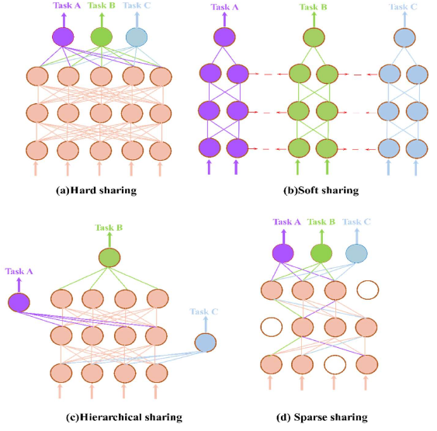
课题背景和研究现状
主要研究内容
实验设计和结果分析
总结与展望
3.多任务学习
多任务学习目前存在四种参数共享方式，分别是硬共享，软共享，分层共享，稀疏共享：

Slide 14
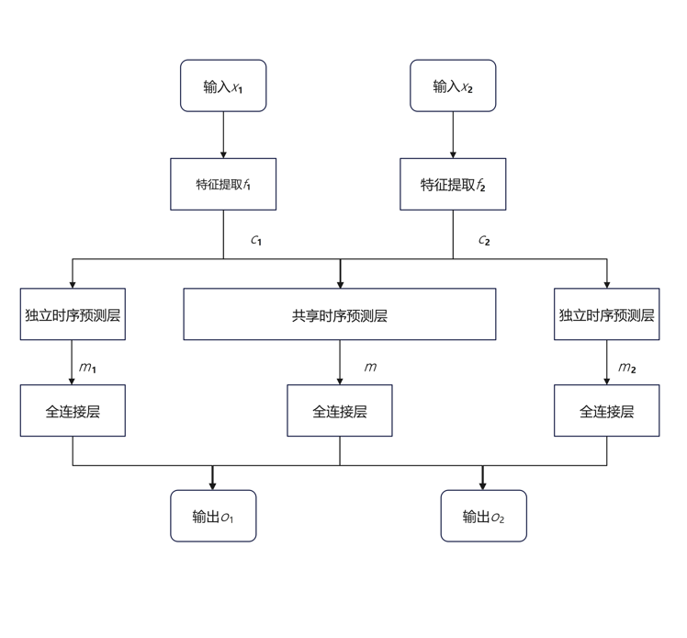
课题背景和研究现状
主要研究内容
实验设计和结果分析
总结与展望
本文所使用的多任务预测模型框架是基于硬参数共享进行改进的
(1)两个任务分别拥有自己独立的特征提取部分，由全连接层和激活层构成，激活层采用ReLU函数。
(2)每个任务具有自己独立的时序预测层，时序预测层后经过两个全连接层输出结果。
(3)两个任务拥有一个共同的时序预测层共享两个任务的参数，时序预测层结束后经过两层多连接层输出结果。
(4) 两个任务的单独预测结果和共享任务的结果经过加权平均后得到最终结果。

Slide 15
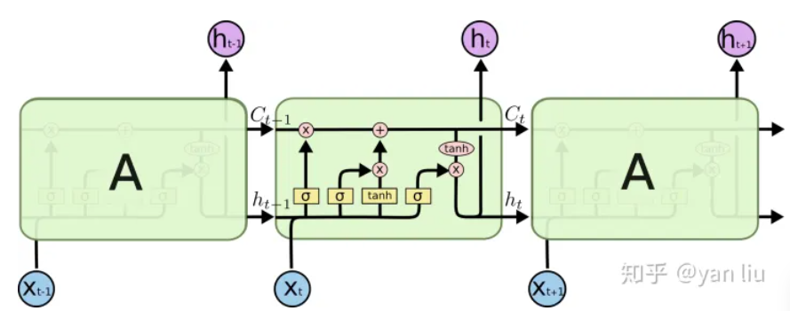
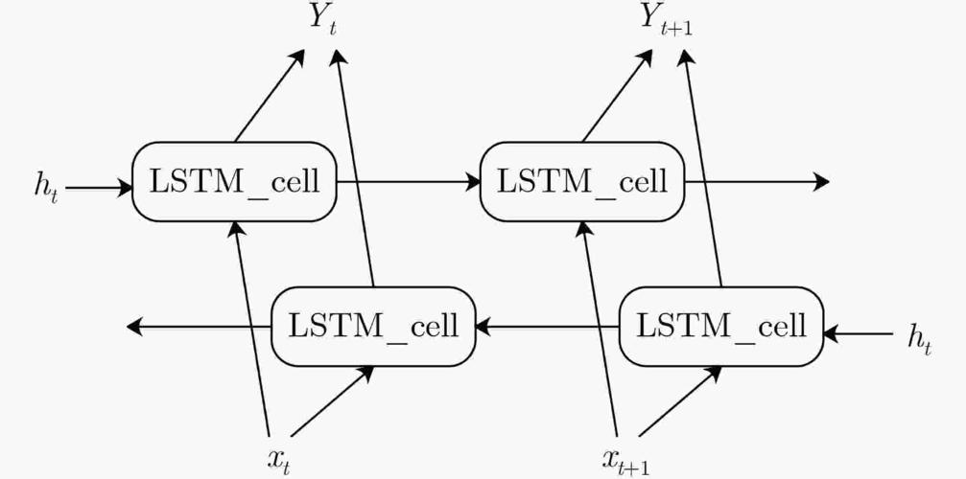
课题背景和研究现状
主要研究内容
实验设计和结果分析
总结与展望
3.时序预测网络
LSTM是一种常见的循环神经网络（RNN）结构，LSTM可以有效地解决传统RNN存在的长期依赖问题，是一种广泛应用于时序数据处理等领域的深度学习模型。
BiLSTM（双向长短期记忆网络）相对于传统的LSTM上下文信息更丰富，能够。通过正向和反向两个方向的传播，BiLSTM能够获取更丰富的上下文信息，捕捉序列中的长期依赖关系。提高预测准确性：相比于单向的LSTM，BiLSTM在处理序列数据时可以综合利用过去和未来的信息，从而能够更准确地预测序列中的下一个元素或产生更准确的序列分类结果。

Slide 16
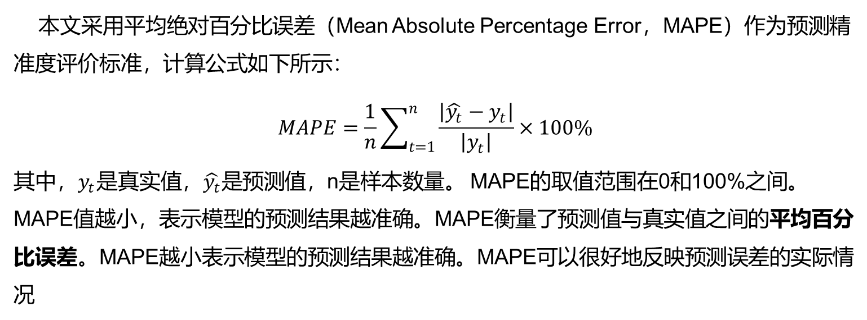
课题背景和研究现状
主要研究内容
实验设计和结果分析
总结与展望
4.评价标准
本文采用平均绝对百分比误差（Mean Absolute Percentage Error，MAPE）作为预测精准度评价标准，计算公式如下所示：
$$MAPE=\frac{1}{n}\sum_{t=1}^{n}{\frac{\left|\hat{y_{t}}−y_{t}\right|}{\left|y_{t}\right|}×100\%}$$
其中，$y_{t}$是真实值，$\hat{y_{t}}$是预测值，n是样本数量。 MAPE的取值范围在0和100%之间。 MAPE值越小，表示模型的预测结果越准确。MAPE衡量了预测值与真实值之间的平均百分比误差。MAPE越小表示模型的预测结果越准确。MAPE可以很好地反映预测误差的实际情况

Slide 17
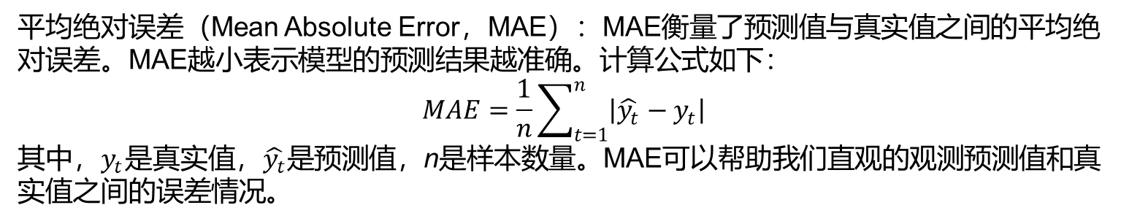
课题背景和研究现状
主要研究内容
实验设计和结果分析
总结与展望
4.评价标准
平均绝对误差（Mean Absolute Error，MAE）：MAE衡量了预测值与真实值之间的平均绝对误差。MAE越小表示模型的预测结果越准确。计算公式如下：
$$MAE=\frac{1}{n}\sum_{t=1}^{n}{\left|\hat{y_{t}}−y_{t}\right|}$$
其中，$y_{t}$是真实值，$\hat{y_{t}}$是预测值，n是样本数量。MAE可以帮助我们直观的观测预测值和真实值之间的误差情况。

Slide 18
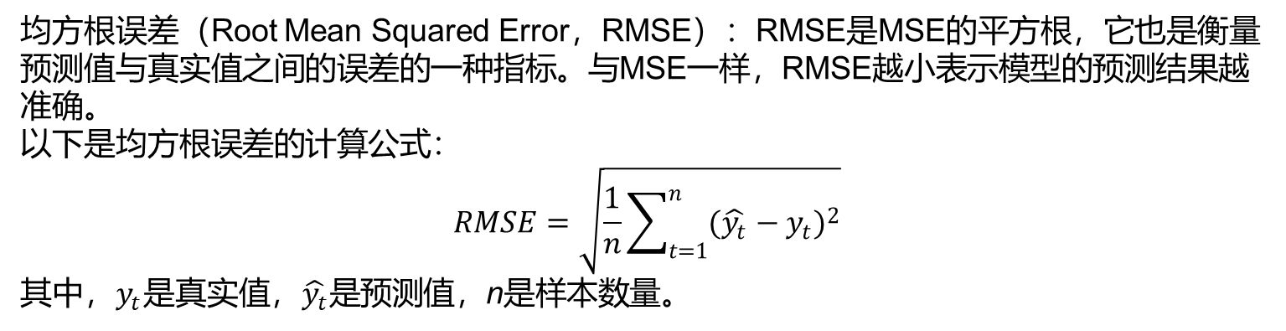
课题背景和研究现状
主要研究内容
实验设计和结果分析
总结与展望
4.评价标准
均方根误差（Root Mean Squared Error，RMSE）：RMSE是MSE的平方根，它也是衡量预测值与真实值之间的误差的一种指标。与MSE一样，RMSE越小表示模型的预测结果越准确。
以下是均方根误差的计算公式：
$$RMSE=\sqrt{\frac{1}{n}\sum_{t=1}^{n}{{(\hat{y_{t}}−y_{t})}^{2}}}$$
其中，$y_{t}$是真实值，$\hat{y_{t}}$是预测值，n是样本数量。

Slide 19
03 实验设计和结果分析

Slide 20
课题背景和研究现状
主要研究内容
实验设计和结果分析
总结与展望
1.预测网络选择
使用三种时序预测网络进行实验，分别是LSTM，GRU，BiLSTM。
设置两层全连接层进行特征提取，两层时序预测层进行时序预测，最后通过两层全连接层输出结果。超参数epochs设置为20，batch size设置为16，learning rate设置为0.01。分别对用户4，用户5，用户13，用户19，用户20进行预测，并计算平均绝对百分比误差，平均绝对误差和均方根误差。

Slide 21
课题背景和研究现状
主要研究内容
实验设计和结果分析
总结与展望
1.预测网络选择
预测网络实验结果表明BiLSTM预测网络在本文研究所选用数据集上三种评价标准下效果优于其他两种预测网络，所以后续多任务学习采用BiLSTM网络作为时序预测网络部分构建多任务学习模型。

Slide 22
课题背景和研究现状
主要研究内容
实验设计和结果分析
总结与展望
2.多任务模型实验
2.1 硬参数共享多任务模型实验
首先对两个用户的数据通过各自的全连接层进行独立的特征提取，将提取出的特征输入到一个共享的BiLSTM层进行时序预测。在共享层输出后，经过两层共享全连接层的处理，得到了各自的预测结果。超参数epochs设置为20，batch size设置为16，learning rate设置为0.01，根据实验结果选择了这些超参数。最后，分别对用户4和用户19、用户4和用户20、用户5和用户13，用户19和用户20进行分组预测，通过计算MAPE，MAE，RMSE来评估模型的性能。

Slide 23
课题背景和研究现状
主要研究内容
实验设计和结果分析
总结与展望
2.多任务模型实验
2.2 改进模型实验
同样采用两层全连接层分别对两个用户数据进行独立特征提取，然后使用BiLSTM对每个用户进行单独预测，再经过两层全连接层得到两个任务单独的结果；同时共享BiLSTM层对两个用户进行预测，经过全连接层得到共享预测结果。最终将共享结果与单独结果进行加权平均的得到最终结果。

Slide 24
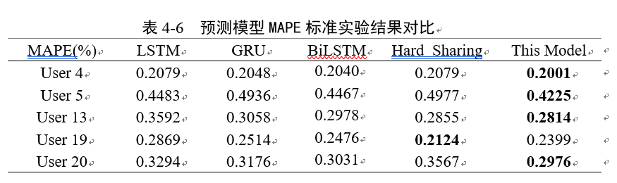
课题背景和研究现状
主要研究内容
实验设计和结果分析
总结与展望
3.实验结果对比
在MAPE标准下，本文所提出模型除了用户19的预测任务，其他任务都取得了最优效果。用户19任务中硬参数共享的多任务学习取得了最优效果。说明在MAPE标准下多任务模型具有更优的表现。

Slide 25
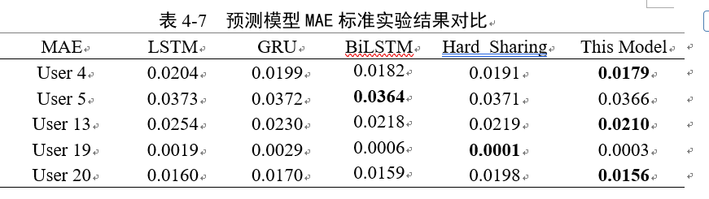
课题背景和研究现状
主要研究内容
实验设计和结果分析
总结与展望
3.实验结果对比

Slide 26
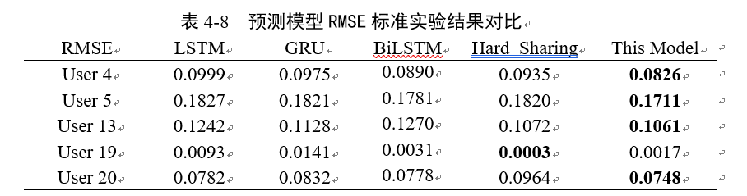
课题背景和研究现状
主要研究内容
实验设计和结果分析
总结与展望
3.实验结果对比
在RMSE标准下，本文所提出模型除了用户19的预测任务，其他任务都取得了最优效果。用户19任务中硬参数共享的多任务学习取得了最优效果。说明在RMSE标准下多任务模型具有更优的表现。

Slide 27
课题背景和研究现状
主要研究内容
实验设计和结果分析
总结与展望
4.结果分析
在本文所提出的用户数据预测任务中，通过比较多任务方法和单独任务方法的预测结果，可以发现多任务方法具有更好的性能。同时，通过比较不同的多任务学习方法，本文所提出的模型结构在大多数任务上取得了最优的性能。
具体来说，本文所提出的模型结构采用共享BiLSTM层和两个任务独立BiLSTM层，通过加权平均的方式得到最终结果。该模型结构可以在两个任务之间共享特征，同时保持任务单独的输出结果。实验结果表明，该模型在大多数任务上取得了最优的性能，这表明通过设计合适的模型结构，多任务学习可以在用户数据预测任务中取得较好的性能提升。

Slide 28
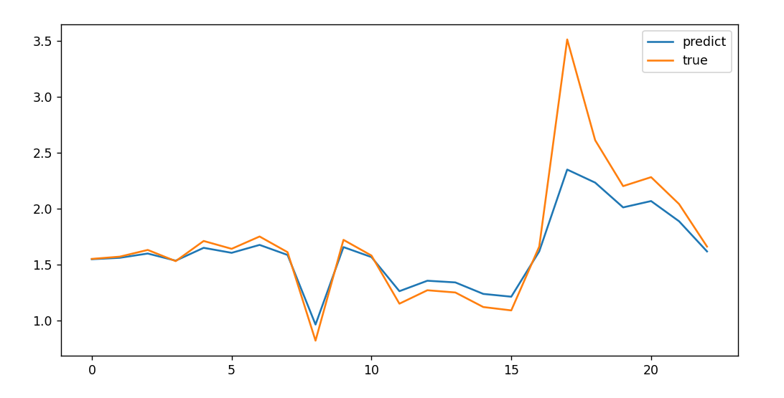
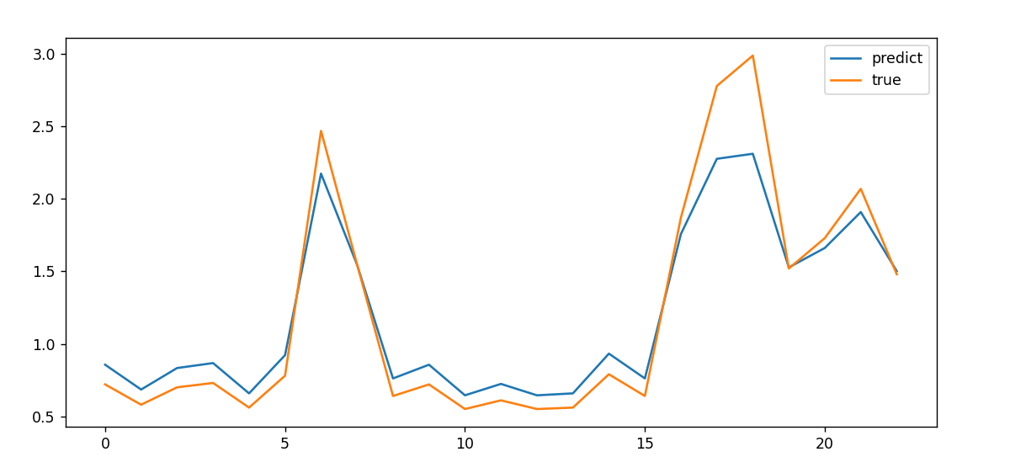
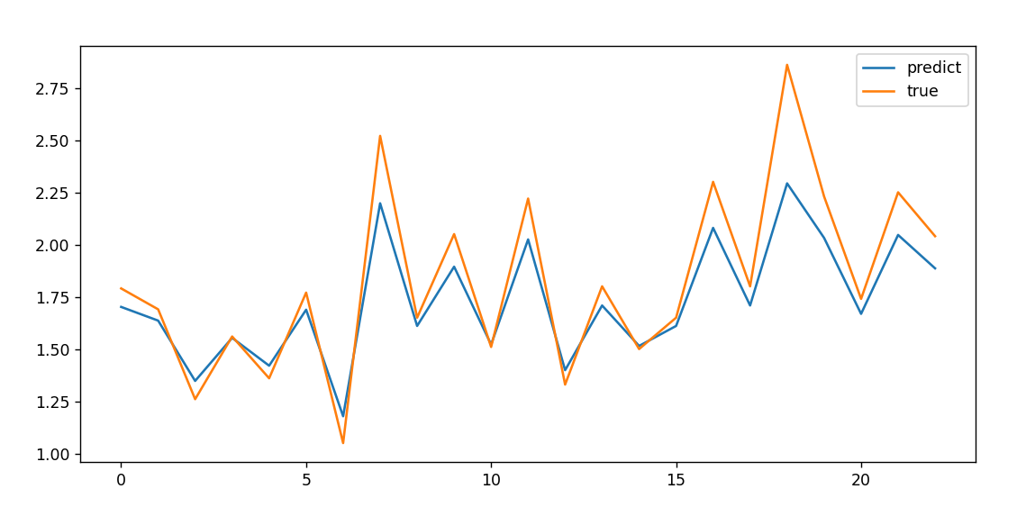
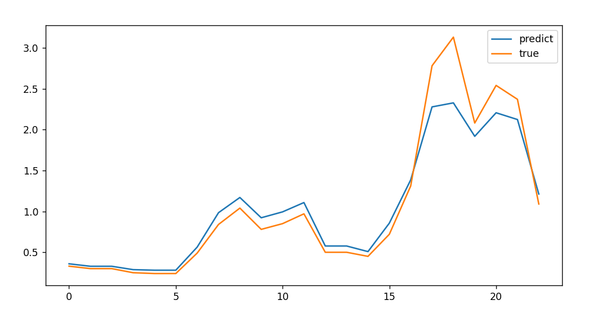
课题背景和研究现状
主要研究内容
实验设计和结果分析
总结与展望
3.实验结果对比

Slide 29
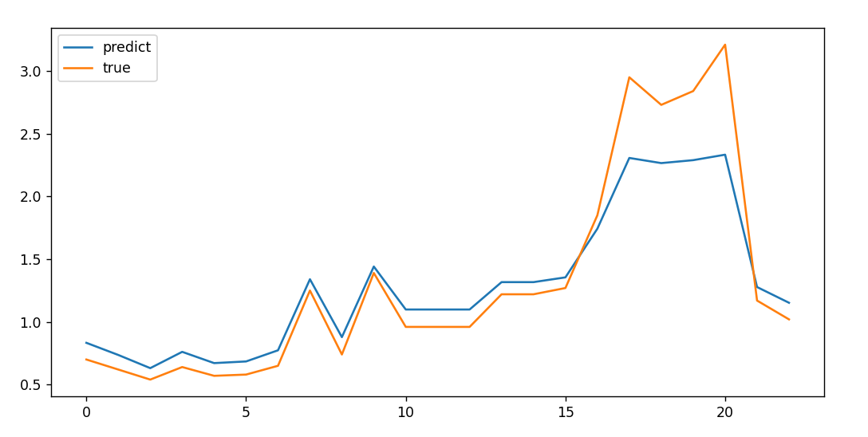
课题背景和研究现状
主要研究内容
实验设计和结果分析
总结与展望
4.结果分析
根据图4.1至图4.5所示，本文所构建的多任务预测模型能够实现对不同用户的联合预测。各住宅用户的用电模式存在较大差异，但本文所提出的联合预测方法能够精准地捕捉潜在时序特征，实现高精度地预测，具有很好的泛化性

Slide 30
04 总结与展望

Slide 31
课题背景和研究现状
主要研究内容
实验设计和结果分析
总结与展望
本文主要探讨了基于多任务学习的多用户负荷联合预测问题，在基础的硬参数共享方法基础上进行了多任务模型的改进，并通过计算平均绝对百分比误差进行比较来评估模型预测效果。
第一章是本文的绪论部分，介绍了文章的总体结构。
第二章介绍了本文所使用的数据集，并讨论了数据预处理的方法，阐释数据预处理的原因与意义，介绍相关性分析的意义，对本文使用的三种相关性分析方法进行说明以及数学公式表达，并可视化展示相关性分析结果。
第三章介绍了多任务学习预测模型的理论基础，包含神经网络，多任务学习，LSTM，BiLSTM，GRU，BiGRU等内容。
第四章实验部分，本研究对选定的用户数据集进行了单任务模型与多任务模型的实验比较。

Slide 32
课题背景和研究现状
主要研究内容
实验设计和结果分析
总结与展望
本文虽然取得了一定的成果，但还有一些问题值得改进和进一步探究。
首先是模型结构部分，虽然本文模型在大多数任务中取得较好结果但仍不能保证其通用性，在一些任务上的表现不如硬参数共享网络，可以后续设计更优的网络结构。
其次是预测部分所选择的网络，本文选用的是BiLSTM网络进行预测，还可以选用其他预测效果更优的网络进行预测，也许会得到更优的结果。
此外，本文所选用的数据集仅包含少量用户数据，未来可以考虑扩展数据集范围并进行更全面的实验和验证。最后，本文的研究仅限于用户负荷联合预测问题，还可以考虑将多任务学习应用于其他相关领域的问题中进行探究。

